Slide 1
GDB介绍
单击此处添加副标题
演讲者：
Notes:
文档密级分为A、B、C、D四种级别
通常行业专题或产品进阶/高阶培训课件只给内部员工看的填写为C级，即只对内部公开，不能全文转发到外部的
可以同时面向内外部客户的课件填写为D级，例如产品初阶培训、客户运维手册

Slide 2
背景知识
常用命令
常见问题
案例介绍

Slide 3
虚拟内存1
内核空间
用户空间
mmap_min_addr
/proc/sys/vm/mmap_min_addr
参考资料
Documentation\x86\x86_64\mm.txt

Slide 4
虚拟内存2
启动程序后，链接的共享内存也会被映射到虚拟内存中
gdb 命令：
info sharedlibrary
maintenance info sections

Slide 5
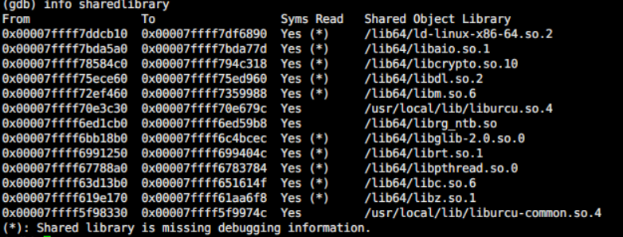
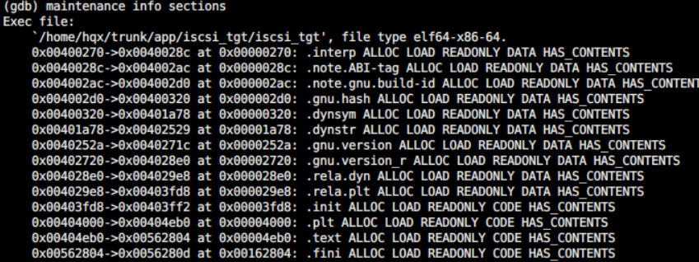
虚拟内存3
help maint info section

Slide 6
虚拟内存4
文本段（text segment）
代码段
可共享
Readonly
Initialized Data Segment
初始化的全局变量区
Uninitialized Data Segment（bss）
未初始化的全局变量区
Stack（栈）
向下增长
Heap（堆）
malloc
向上增长

Slide 7
虚拟内存5
查看程序构造的几个方法
size
objdump
pmap
readelf

Slide 8
线程1
info threads
列出线程
thread <N>
切换线程
thread apply all bt
打印所有线程的堆栈

Slide 9
线程2
每个线程有自己的栈
存储执行历史
临时数据
只是一块普通的内存区域
可以用gdb的命令来dump内存
help x
从内存中发现一些遗留信息

Slide 10
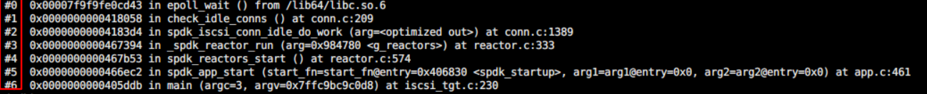
栈1
左边是frame号
f n
切换到对应的frame
$sp
栈寄存器

Slide 11
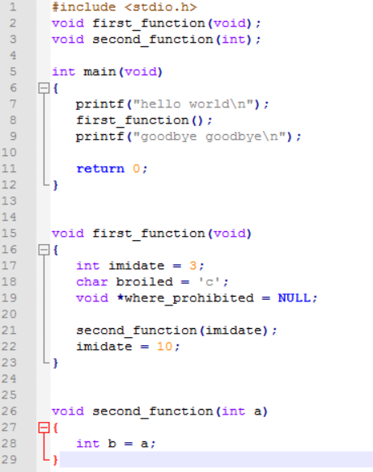
栈2
Frame for main()
Frame for first_function():
Return to main(), line 9
Storage space for an int
Storage space for a char
Storage space for a void *
Frame for second_function():
Return to first_function(), line 22
Storage space for an int
Storage for the int parameter named a
gdb的bt命令，从栈中取出压栈的返回地址，
与符号表匹配，然后显示

Slide 12
core
程序在执行过程中访问非法内存时，会抛出异常（segment fault）
内存只读、或者被保护
访问到NULL
gdb命令 x 可以确认
程序在执行过程中，也可以自己抛出异常
rte_panic
ABORT

Slide 13
背景知识
常用命令
常见问题
案例介绍

Slide 14
编译参数
-g
-O
-ggdb3，增加更多的调试信息，如宏
(gdb) macro expand MAX(1,2)
expands to: ((1)>(2) ? (1) : (2))

Slide 15
配置文件
一般位于~/.gdbinit
设置一些选项
如set xxx
自定义命令

Slide 16
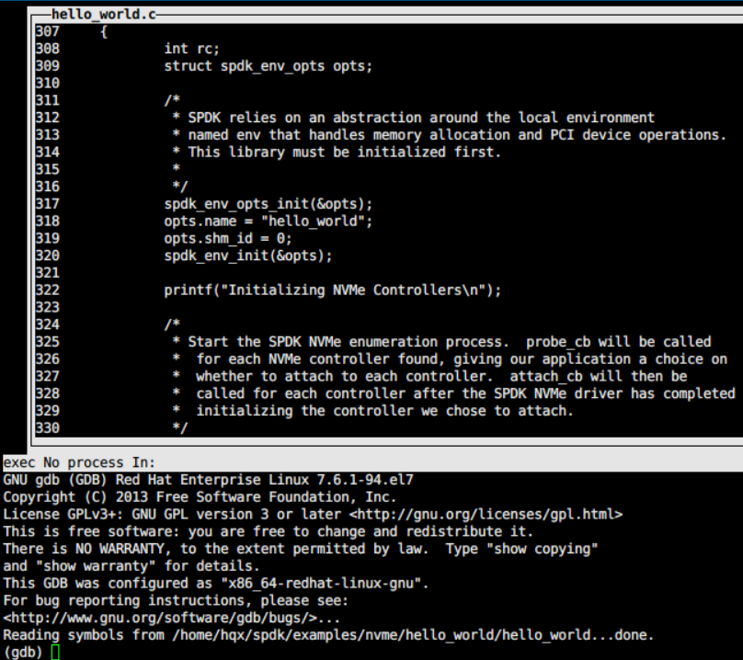
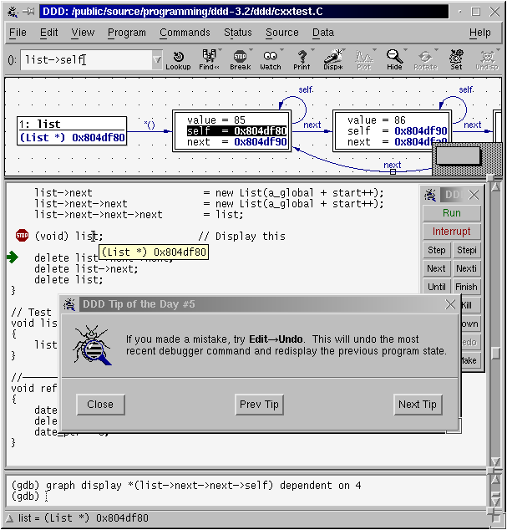
前端显示
DDD
图形界面
https://www.gnu.org/software/ddd/
TUI
--tui

Slide 17
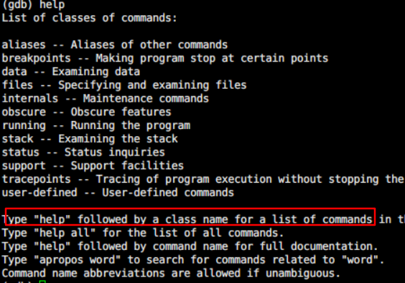
help
gdb的help命令
常用help命令查看具体的命令信息

Slide 18
启动
gdb直接启动
gdb exec_name
gdb –args exec_name argv[]
gdb挂到程序
gdb attach/detach
gdb –pid
分析core
gdb exec_name core_name
一些参数
--symbols <file> 符号表
--core <core_file> 指定core文件
--directory Search for source files in DIR

Slide 19
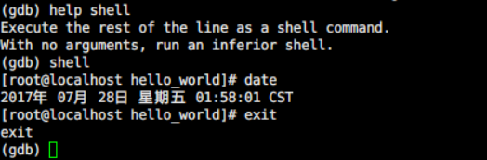
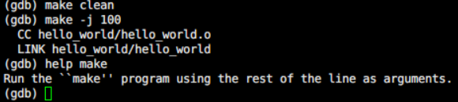
执行shell
输入shell <commands>
执行make命令

Slide 20
运行程序
以gdb <exec_name>启动后，在path中搜索<program>的源文件
用l或者list确认是否读取到源文件
设置
参数
set args
show args
运行环境
path <dir> 设置程序的运行环境
show paths
set environment 设置环境病了
show environment
工作目录
cd <dir>
pwd
输入和输出
info terminal 显示用到的终端模式
重定向输出，如run > outfile
tty命令指定输入和输出的终端设备

Slide 21
停止/恢复
类型
断点（breakpoint）
观察点（watchpoint）
捕捉点（catchpoint）
信号（signals）
线程停止（thread stops）
恢复
c （continue），命令
fg 命令

Slide 22
断点
break 断在下一条将要执行的指令
break <function> 断在函数
break <linenum> 指定行号
break +/-offset 在当前行号的前后偏移行断住
break filename:linenum 指定文件和行数
bread *address 指定的内存地址
break … if <condition>
… 可以是上述的参数
condition表示条件，如break if i>0
condition <breakpoint_num> <expression>
breakpoint_num 对应断点号
expression，新的条件表达式
info breakpoints [n] 查看断点，n表示断点号

Slide 23
观察点
watch <expr> 为表达式设置观察点，一旦值发生变化，马上停住程序
rwatch [-l|-location] EXPRESSION
A watchpoint stops execution of your program whenever the value of an expression is read
awatch [-l|-location] EXPRESSION
A watchpoint stops execution of your program whenever the value of an expression is either read or written.
info watchpoints
列出观察点

Slide 24
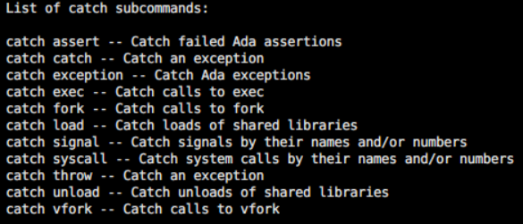
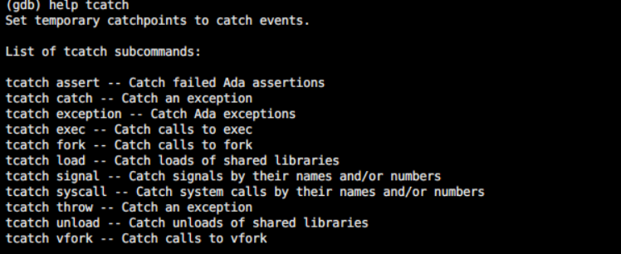
捕捉点
捕捉程序运行时的一些事件
catch
tcatch

Slide 25
维护停止点
clear
clear <function>
clear <filename:function>
delete
delete [breakpoints] [range..]
删除指定断点
breakpoints为断点号。如果不指定，删除所有。
range表示断点范围，如(3-7)
disable，不删除，gdb不会在停止
disable [breakpoints] [range…]
ignore <bnum> <count>
忽略断点号为bnum的停止条件count次
enable，恢复
enable [breakpoints] [range..]
enable [breakpoints] once [range…] 恢复一次后disable
enable [breakpoints] delete [range..] 恢复一次后delete

Slide 26
为停止点设定执行命令
当运行的程序被停止住时，可以让其自动运行一些别的命令，很强大的命令。
command [bnum]
… command-list …
end
如
break foo if x>0
commands
printf “x is %d\n”,n
continue
end
在函数foo中，如果x>0时断住，并自动打印x，然后运行程序

Slide 27
单步
step <N>
Argument N means step N times
进入函数的前提是，此函数被编译有debug信息
next <N>
this command does not enter the subroutine, but instead steps over the call, in effect treating it as a single source line
一些设置命令
set step-mode on
程序不会因为没有debug信息而不停住
finish
运行程序，直到当前函数完成返回。并打印函数返回时的堆栈地址和返回值及参数值等信息
until
运行程序直到退出循环体
stepi 和 nexti
Step one instruction exactly

Slide 28
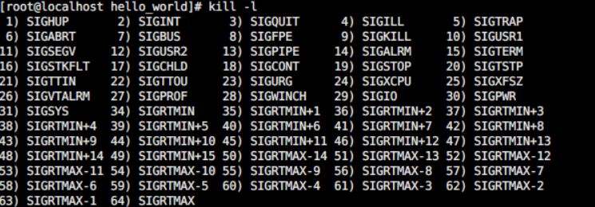
信号
gdb可以捕捉程序的所有信号
handle SIGNAL [ACTIONS]
可以以SIG开头或不以SIG开头，可以用定义一个要处理信号的范围
一旦被调试的程序接收到信号，运行程序马上会被GDB停住
actions
"stop", "nostop", "print", "noprint","pass", "nopass", "ignore", "noignore".
info signals，列出信号信息
info handles

Slide 29
线程
info threads
可以设置断点在所有线程或者某个特定线程
break <linespec> thread <threadno> if ...
break <linespec> thread <threadno>

Slide 30
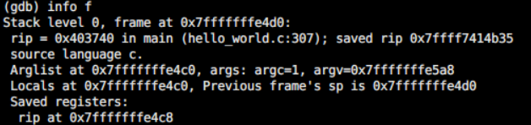
堆栈
bt 打印当前函数的调用栈信息
backtrace <n>
n是一个正整数，表示只打印栈顶上n层的栈信息。
backtrace <-n>
-n表一个负整数，表示只打印栈底下n层的栈信息。
切换栈
frame <n>
up <n>
表示向栈的上面移动n层，可以不打n，表示向上移动一层。
down <n>
表示向栈的下面移动n层，可以不打n，表示向下移动一层。
info frame更详细的栈层信息

Slide 31
堆栈（续）
info args
打印出当前函数的参数名及其值。
info locals
打印出当前函数中所有局部变量及其值。
info catch
打印出当前的函数中的异常处理信息。

Slide 32
查看源码
需要加上-g参数
list
list <linenum>
显示程序第linenum行的周围的源程序。
list <function>
显示函数名为function的函数的源程序。
list –
显示当前行前面的源程序。
list <first>, <last>
显示从first行到last行之间的源代码。
list , <last>
显示从当前行到last行之间的源代码。
list +
往后显示源代码。
设置
set listsize <count>
设置一次显示源代码的行数。
show listsize
<linenum> 行号。
<+offset> 当前行号的正偏移量。
<-offset> 当前行号的负偏移量。
<filename:linenum> 哪个文件的哪一行。
<function> 函数名。
<filename:function> 哪个文件中的哪个函数。
<*address> 程序运行时的语句在内存中的地址。

Slide 33
搜索源代码
GDB提供源代码搜索的命令：
forward-search <regexp>
search <regexp>
向前面搜索。
reverse-search <regexp>
全部搜索。

Slide 34
显示
print
print <expr>
print /<f> <expr>
/<f> 表示显示格式
x 按十六进制格式显示变量。
d 按十进制格式显示变量。
u 按十六进制格式显示无符号整型。
o 按八进制格式显示变量。
t 按二进制格式显示变量。
a 按十六进制格式显示变量。
c 按字符格式显示变量。
f 按浮点数格式显示变量。
expr可以是常量、变量、函数等（不支持宏）
几个特殊操作符
@，与数组相关，左边表示内存的起始地址，右边是要查看的长度
p *array@len
display，自动显示
支持i，显示指令
display /i $pc
=> 0x403740 <main>: push %rbp

Slide 35
查看内存
examine命令（简写是x）来查看内存地址中的值
x/<n/f/u> <addr>
n是一个正整数，表示显示内存的长度，也就是说从当前地址向后显示几个地址的内容。
f 表示显示的格式
u 表示从当前地址往后请求的字节数，如果不指定的话，GDB默认是4个bytes，可用下面字符取代
b表示单字节
h表示双字节
w表示四字节
g表示八字节
addr，内存地址

Slide 36
一些设置（set）命令
set print address on
打开地址输出，当程序显示函数信息时，GDB会显出函数的参数地址。系统默认为打开的
set print array on
打开数组显示，打开后当数组显示时，每个元素占一行，如果不打开的话，每个元素则以逗号分隔
set print elements <number-of-elements>
数组太大，指定显示的数量
set print null-stop <on/off>
如果打开了这个选项，那么当显示字符串时，遇到结束符则停止显示。这个选项默认为off。
set print pretty on
如果打开printf pretty这个选项，那么当GDB显示结构体时会比较漂亮
set print union <on/off>
设置显示结构体时，是否显式其内的联合体数据。
set disassembly-flavor att/intel
设置汇编显示的格式

Slide 37
查看寄存器
info register
可以使用print命令来访问寄存器的情况，只需要在寄存器名字前加一个$符号
disassemble
/m 显示源码
/r 以16进制显示原始指令

Slide 38
修改变量值
直接print，如
print x=4，将x赋值为4
set var

Slide 39
其他高级用法
远程调试
执行脚本
gprof
https://sourceware.org/binutils/docs/gprof/
参考gdb官方手册《debugging with gdb》

Slide 40
背景知识
常用命令
常见问题
案例介绍

Slide 41
问题2：代码被优化
#pragma GCC push_options
#pragma GCC optimize ("O0")
…代码段..
#pragma GCC pop_options
问题3：栈溢出
栈的大小
依赖编译器
线程栈的大小
ulimit -s
pthread_attr_getstacksize
pthread_attr_setstacksize

Slide 42
背景知识
常用命令
常见问题
案例介绍

Slide 43
iscsi多线程挂死问题
利用GOOGLE的AddressSanitizer工具
已内置到gcc或者clang编译器中
在出现内存问题时，会给出提示
只支持malloc分配的内存，不支持大页
如何在出现问题时断住？
export ASAN_OPTIONS=abort_on_error=1

Slide 44
小结
定位问题的时候，结合不同的工具进行
如objdump、pmap等
实际开发中，日志更重要
日志要求提供足够的调试信息

Slide 45
链接
gdb手册 https://sourceware.org/gdb/current/onlinedocs/gdb/
mmap：https://stackoverflow.com/questions/19006376/process-memory-limit-and-address-space-for-unix-and-linux-and-windows
栈：http://www.cs.uwm.edu/classes/cs315/Bacon/Lecture/HTML/ch10s07.html
gdb英文指南：http://www.dirac.org/linux/gdb/index.php
http://coolshell.cn/

